Slide 1
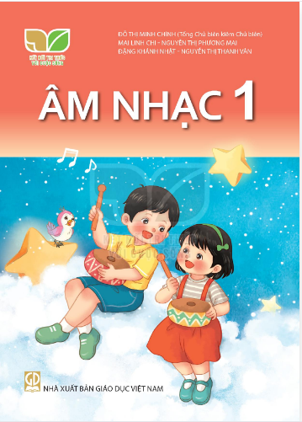

TIẾT 3

Slide 2



ÂM NHẠC
KHỞI ĐỘNG

Slide 3




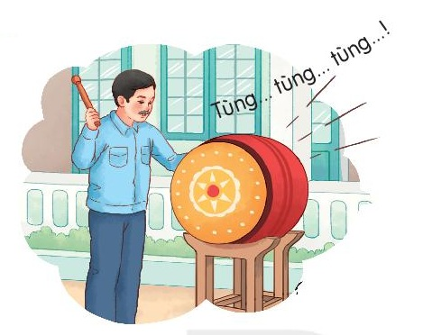



Đây là âm thanh gì?
ÂM THANH
Tiếng trống trường

Slide 4

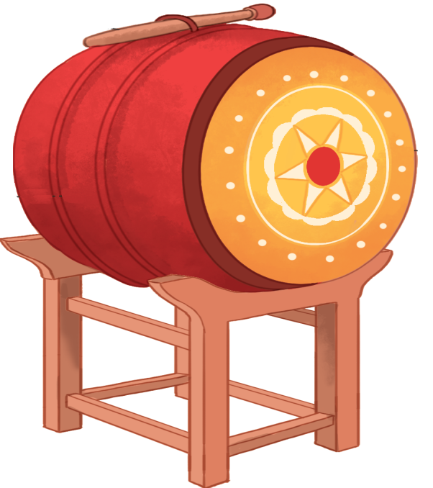
Thường thức âm nhạc:
TRỐNG CÁI

Slide 5

TRỐNG CÁI
CẤU TẠO
Dùi trống
Mặt trống
Thân trống

Slide 6
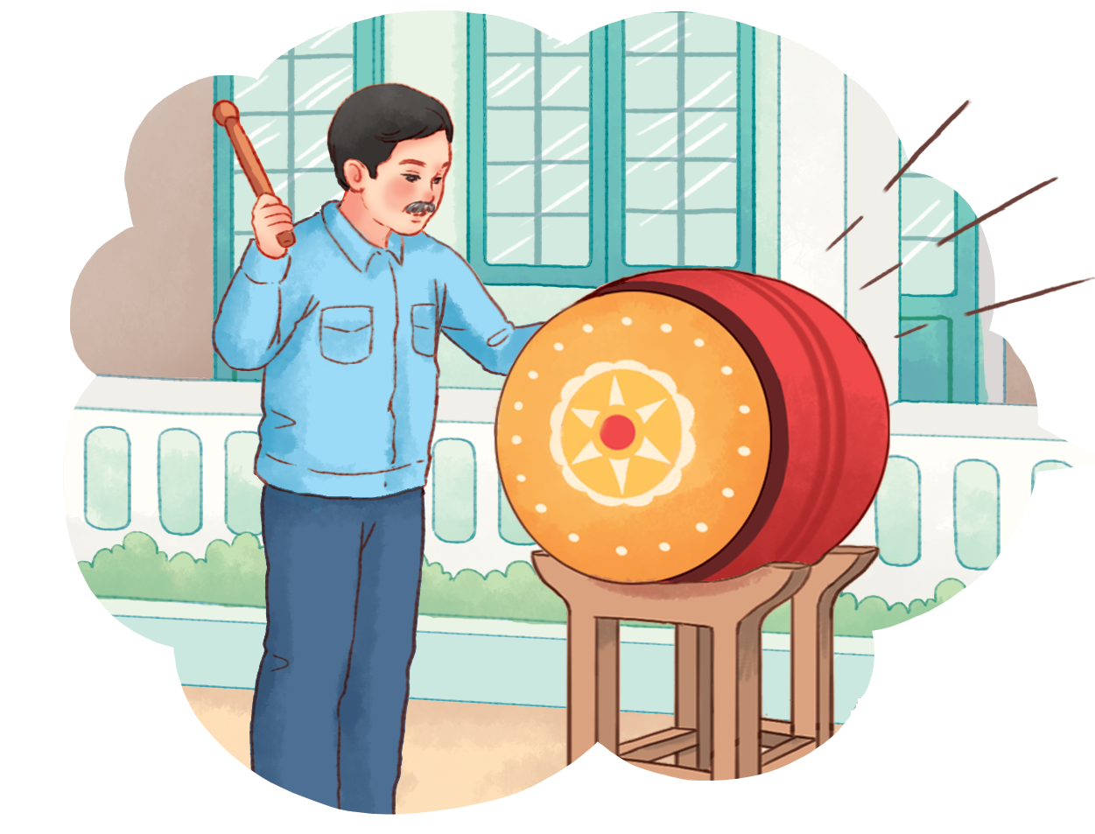

Slide 7
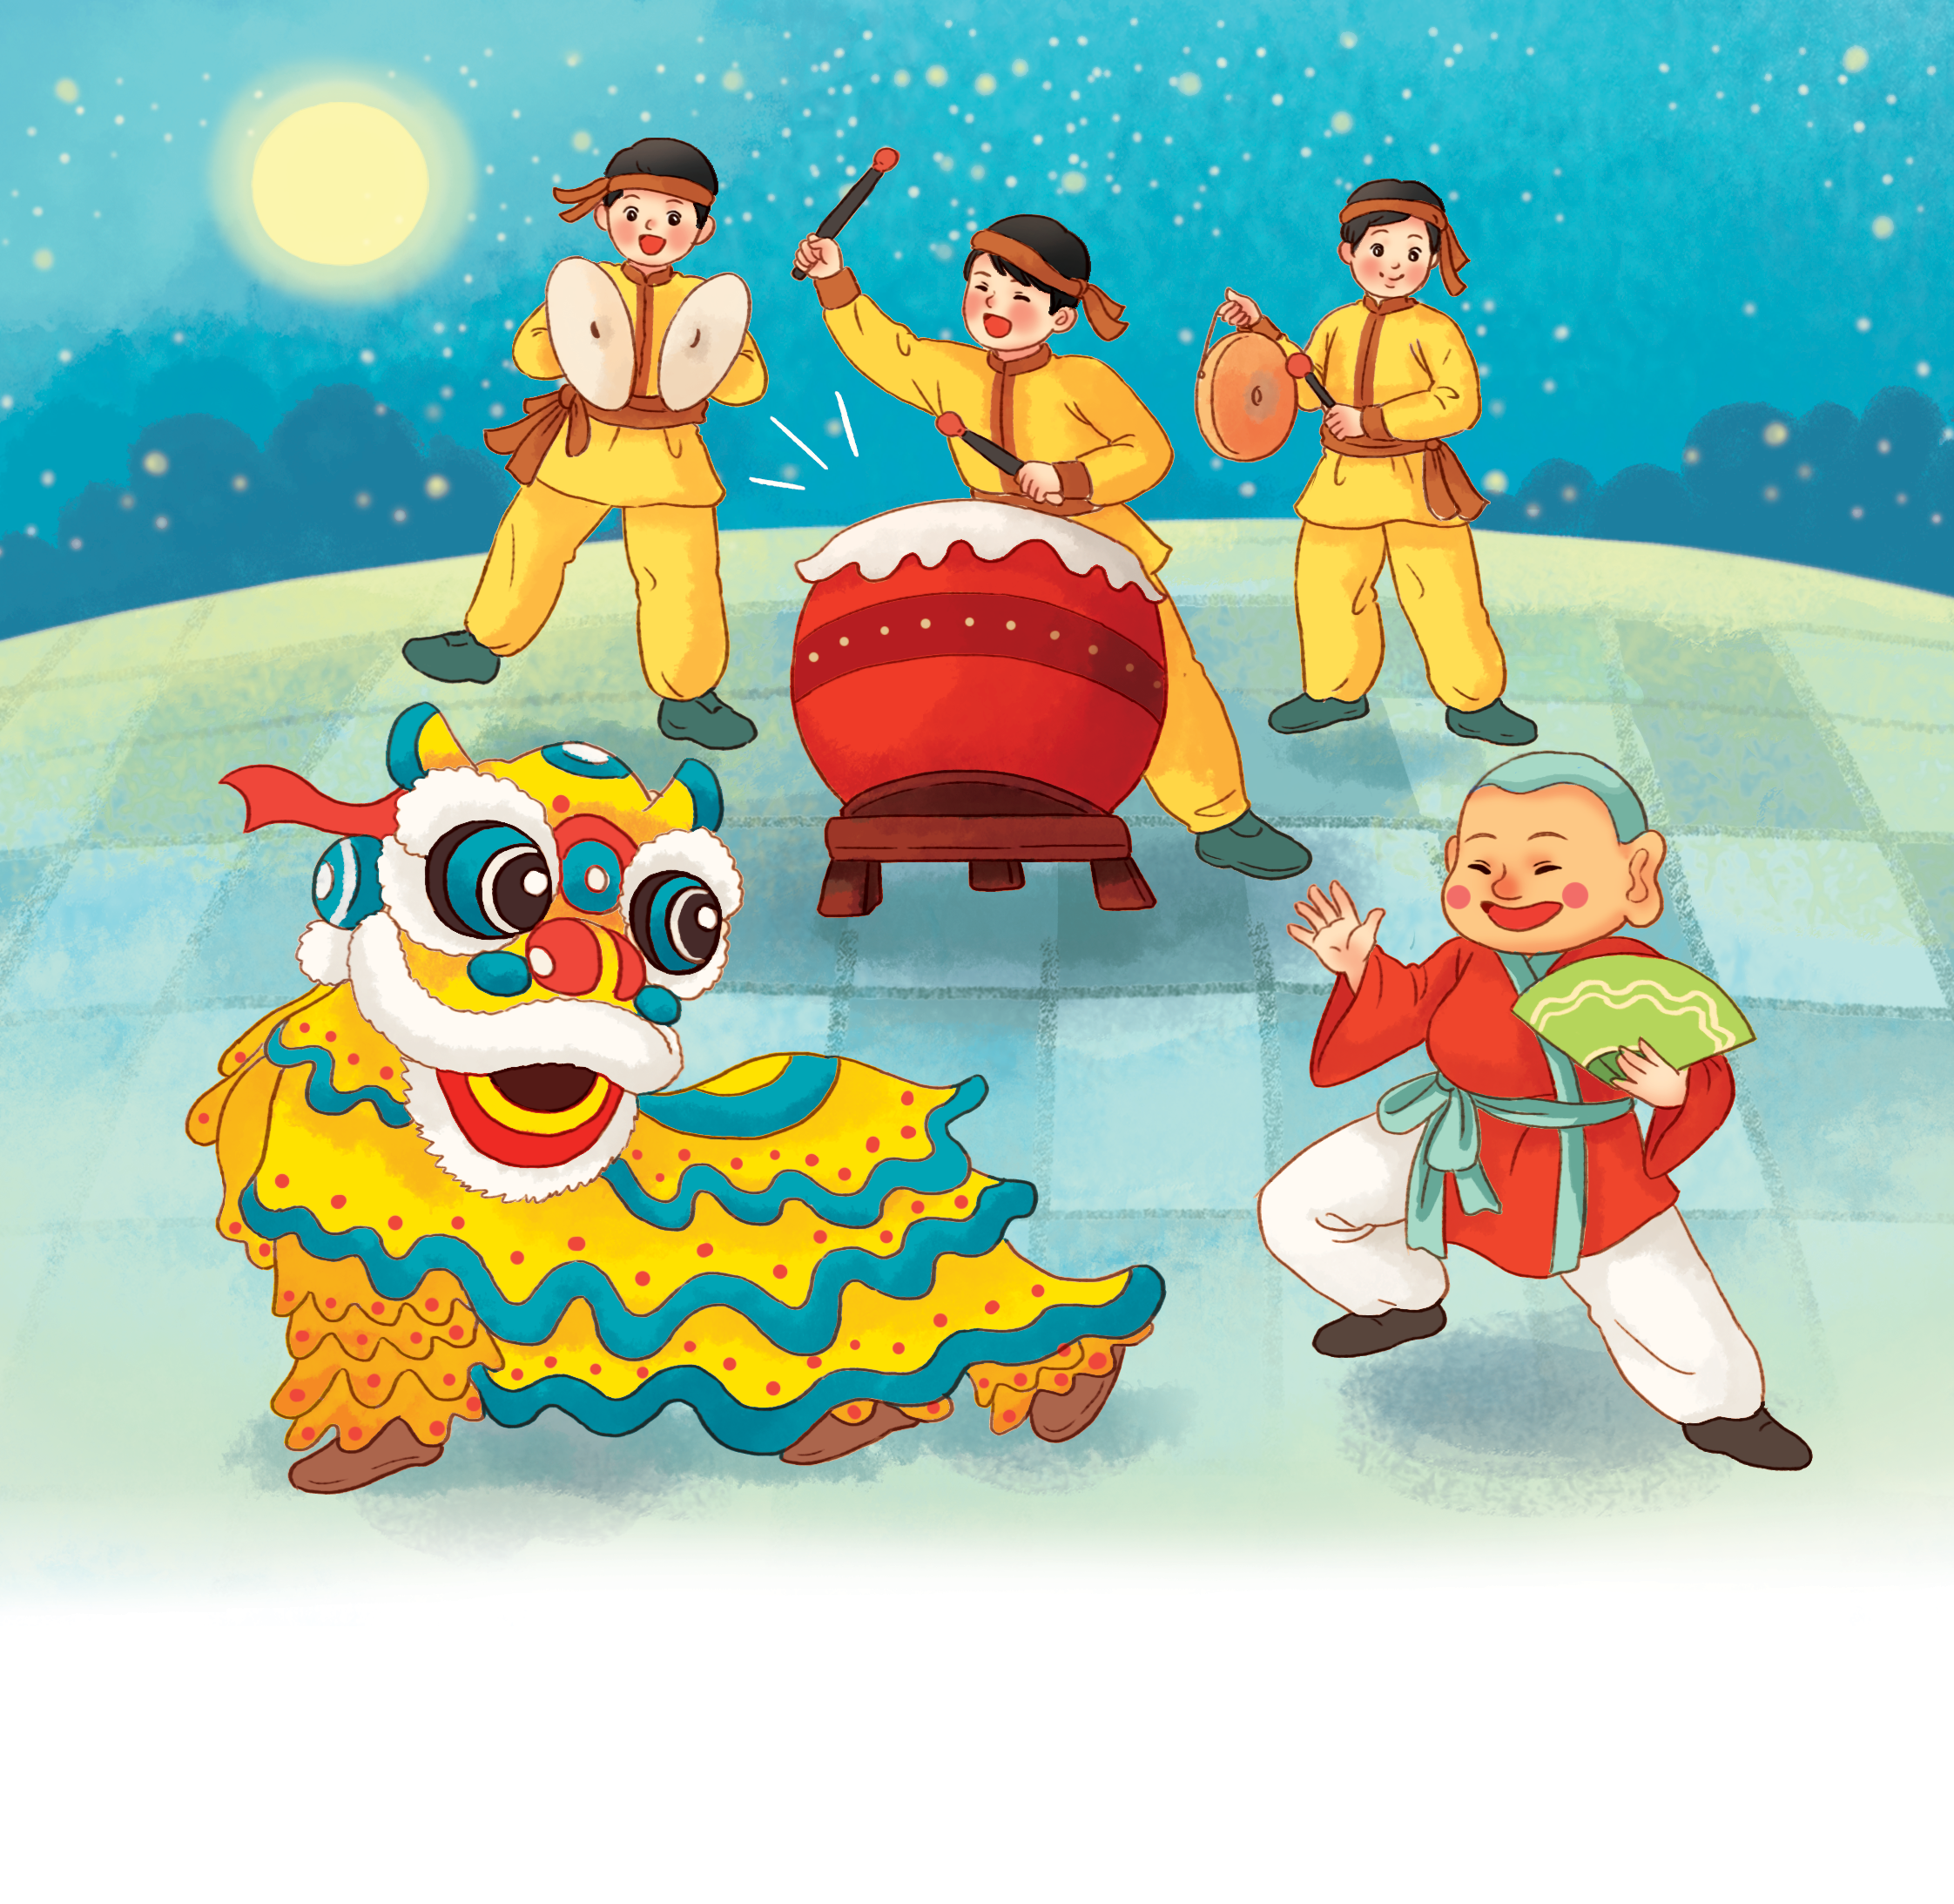

Slide 8
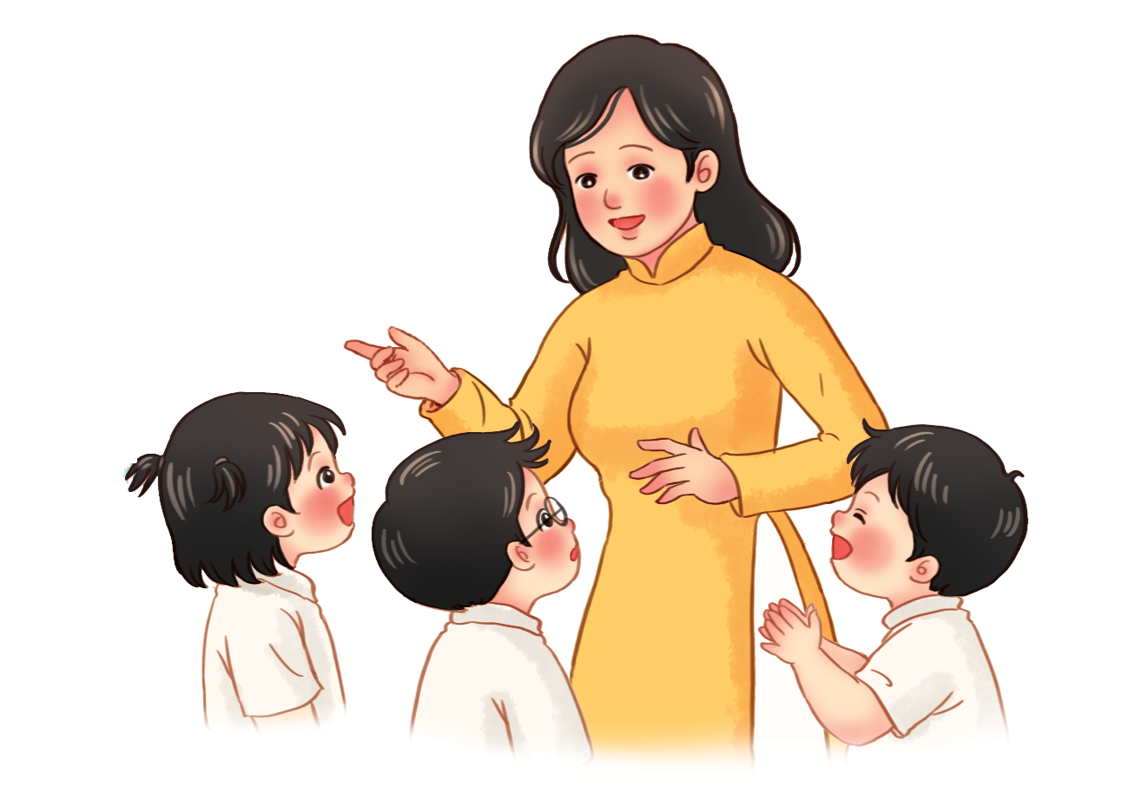
Sắm vai kể chuyện theo ý thích

Slide 11
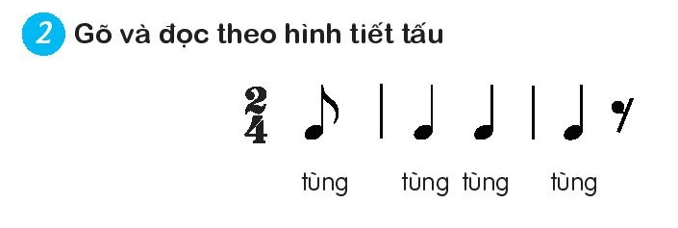
Thường thức âm nhạc:
TRỐNG CÁI
Gõ và đọc theo hình tiết tấu.
ÂM THANH

Slide 12

ÂM THANH

Slide 13
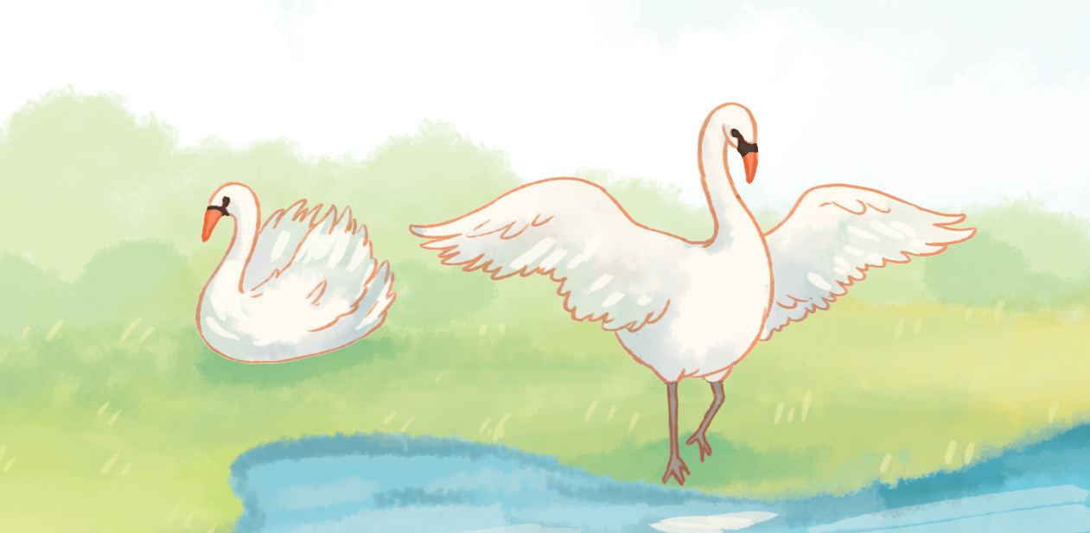
Nghe nhạc:
VŨ KHÚC THIÊN NGA

Slide 14
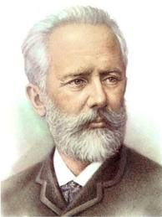

Pi-ốt I-lích Trai-cốp-xki

Slide 15


VŨ KHÚC THIÊN NGA
NHẠC NGHE

Slide 16



NGHE NHẠC
KẾT HỢP GÕ ĐỆM

Slide 17

VŨ KHÚC THIÊN NGA
NHẠC NGHE

Slide 18
NGHE NHẠC
KẾT HỢP VẬN ĐỘNG

Slide 19
VŨ KHÚC THIÊN NGA
NHẠC NGHE

Slide 20

Tiết 3
Thường thức âm nhạc:
TRỐNG CÁI
Nghe nhạc:
VŨ KHÚC THIÊN NGA

